Slide 1

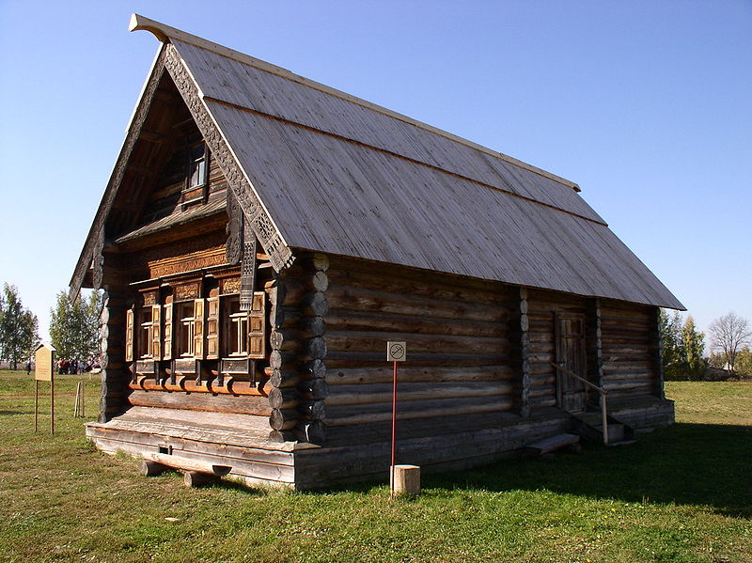
Тема: «Внутренний мир
русской избы»

Slide 2
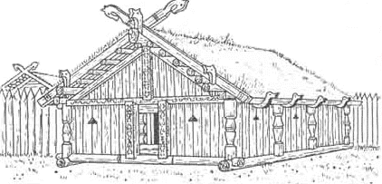
Строительство дома для крестьянина было знаменательным событием.
Задачи крестьянина - обеспечить крышу над головой для себя и своей семьи и при этом соблюдать традиции предков.
При строительстве было важно место расположения дома.
Счастливым считалось место обжитое, то есть прошедшее проверку временем, место, где жизнь людей проходила в полном благополучии.

Slide 3
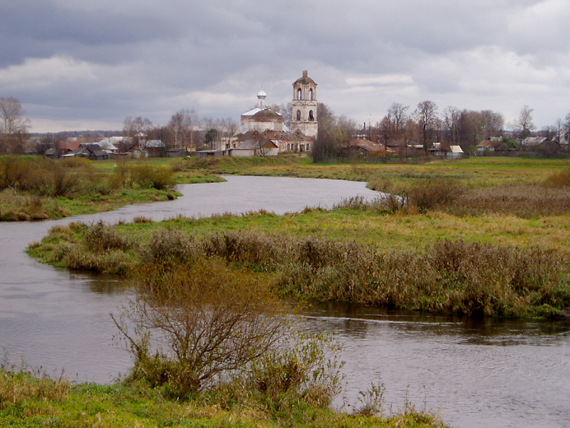
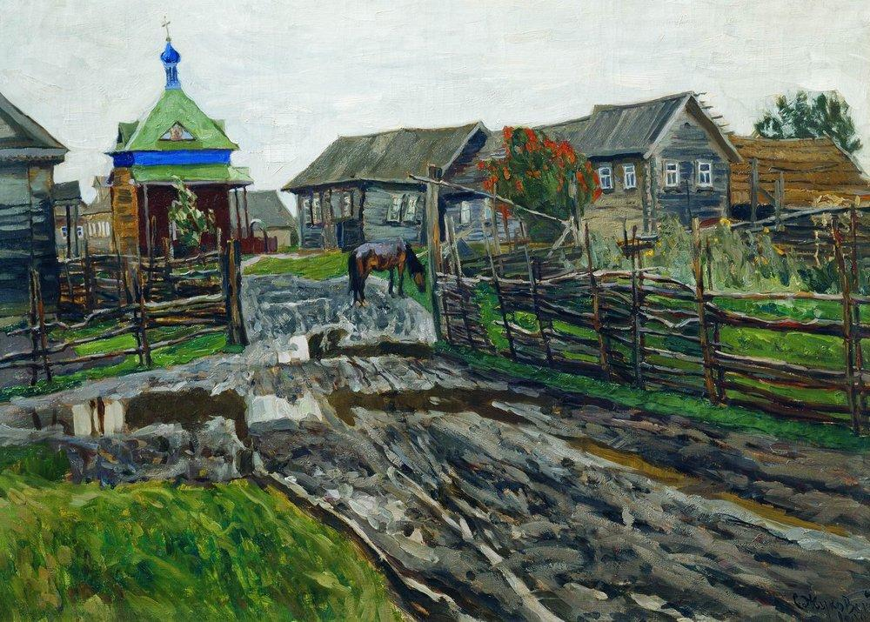

Slide 4
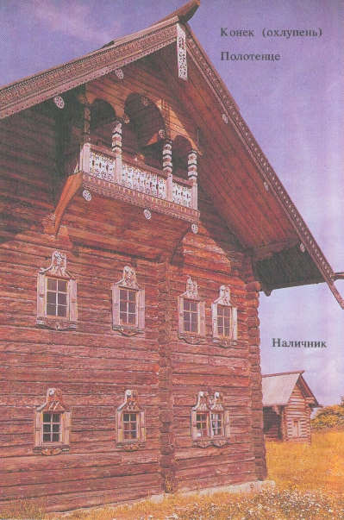
Конек
Фронтон - чело
Полотенце
Окно – око (глаза)

Slide 5
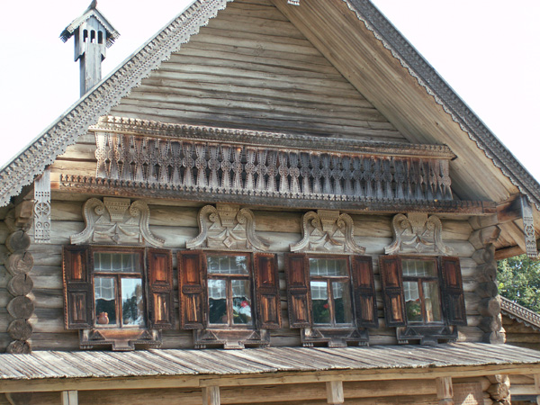
Окно-око – связь с большим миром, белым светом

Slide 6
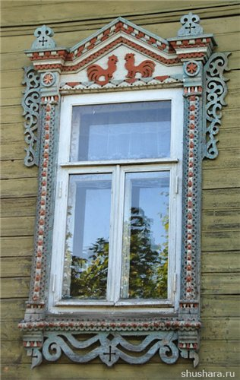
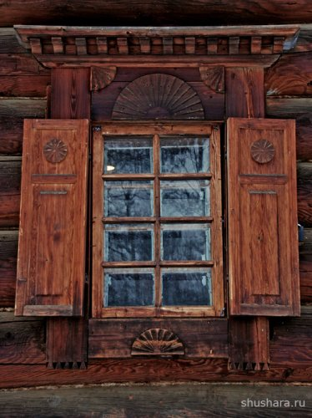
Наличник
Ставни

Slide 7
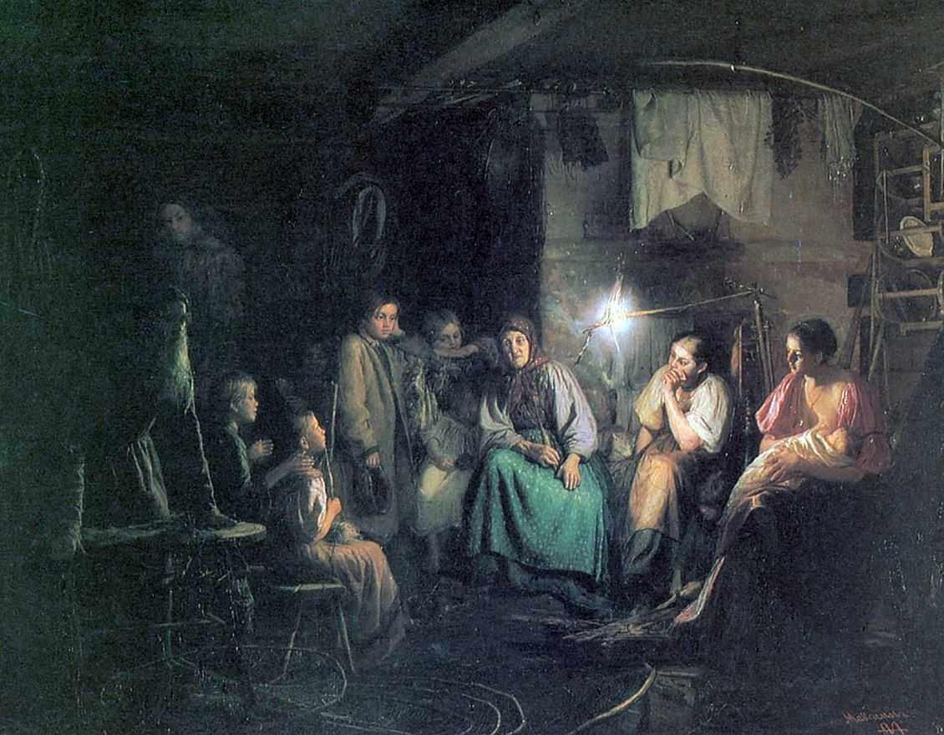

Slide 8
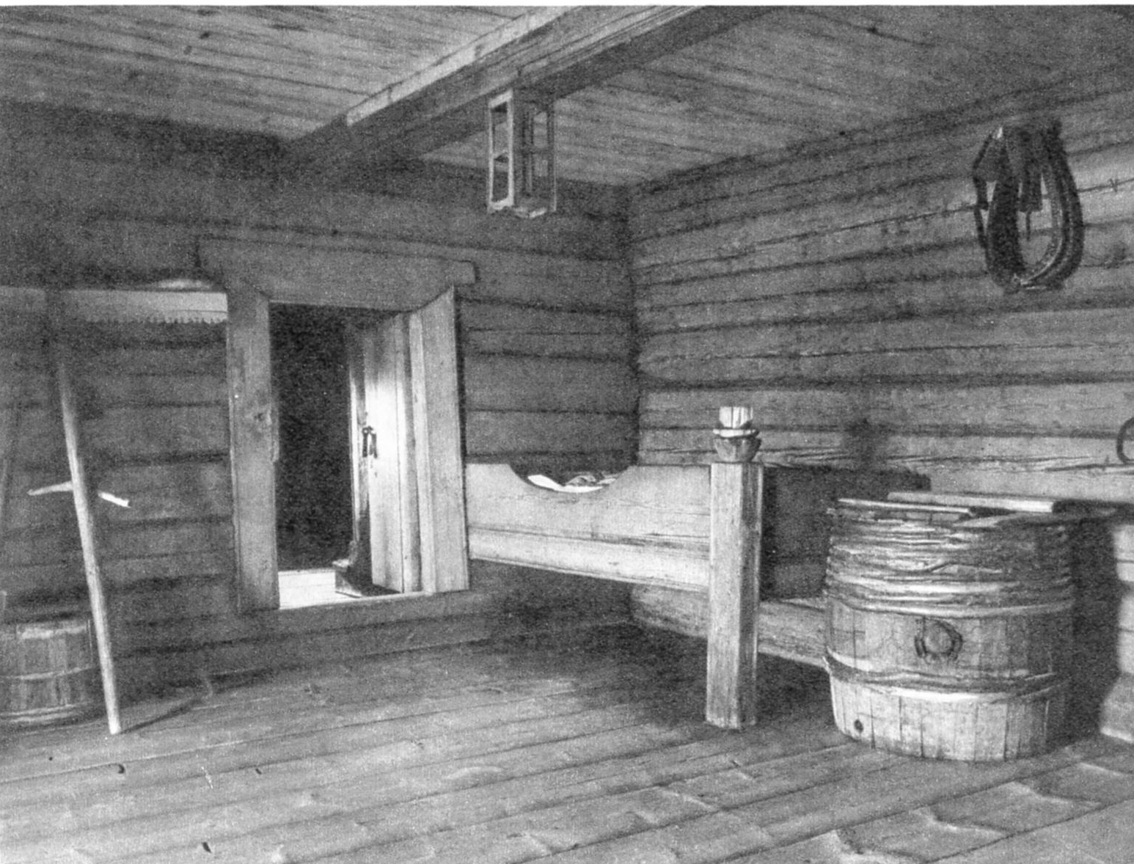
Все здесь просто, прочно и по-своему красиво ….

Slide 9
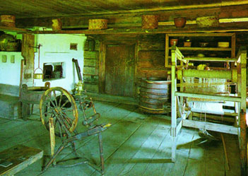
Под потолком шли полавошники, на которых располагалась крестьянская утварь

Slide 10
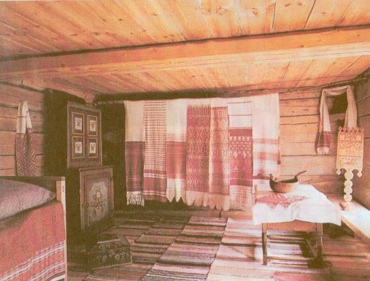
Потолок связывался в народных представлениях с небом; матица олицетворяла собой млечный путь в небе.
Пол – земля; домотканые половики-дорожки, посланные в направлении от двери к передним окнам, - были образным выражением пути-дороги.

Slide 11
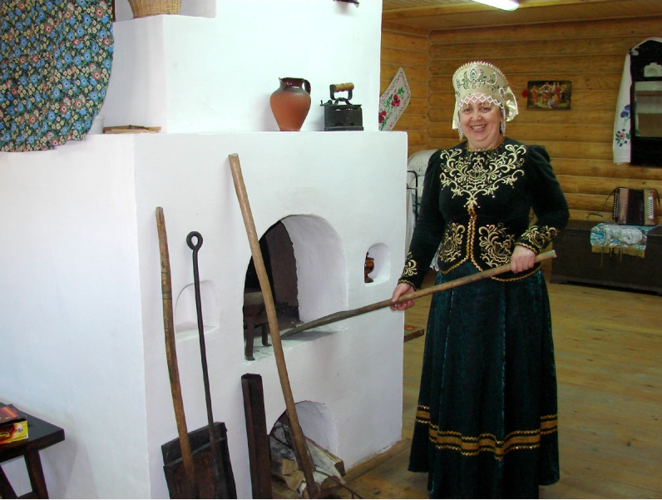
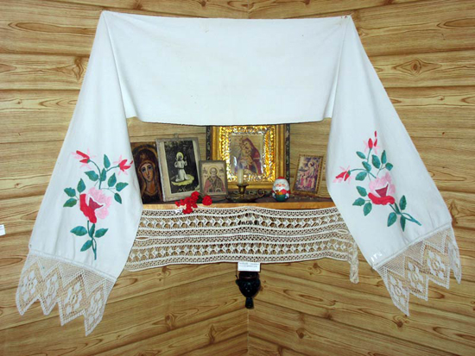
Материальный и духовный центр

Slide 12
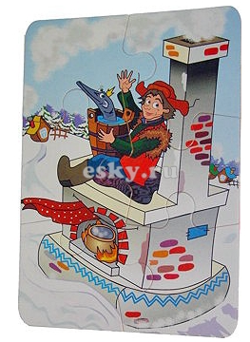
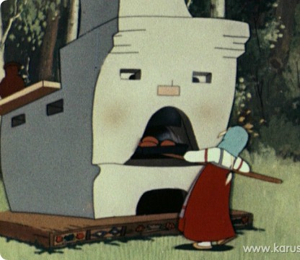
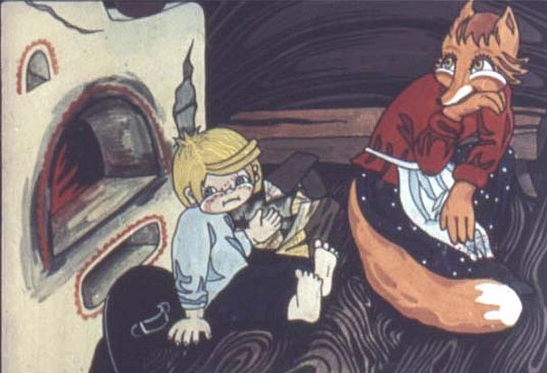

Slide 13
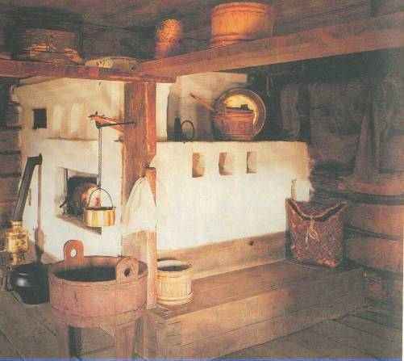

Slide 14
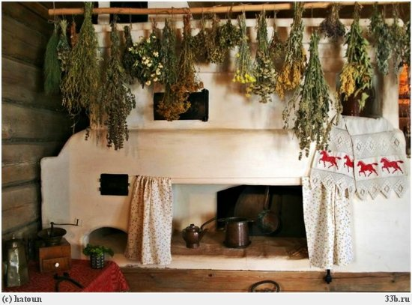
Печь была основой жизни, главным оберегом семьи, семейным очагом.
«Печь краса – в доме чудеса!»

Slide 15
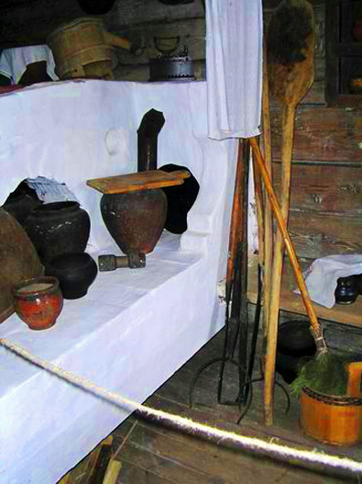
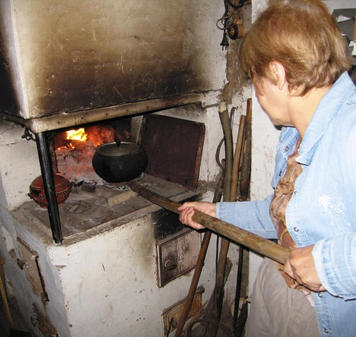
Рядом с устьем печи стоят железные ухваты, которыми ставят в печь и достают горшки. А так же у печи находился деревянный ушат с водой.

Slide 16
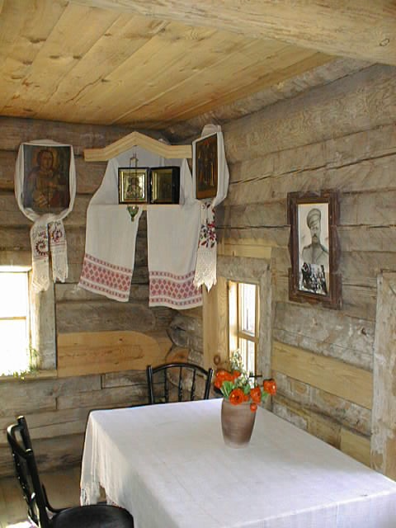
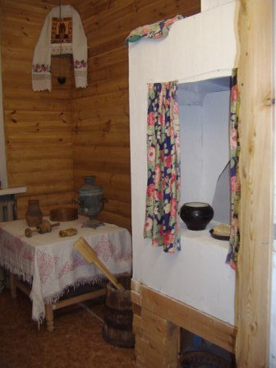

Slide 17
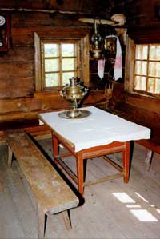
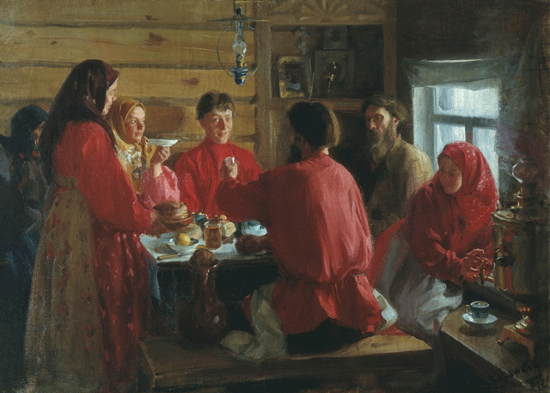
Красный угол был олицетворением зари

Slide 18
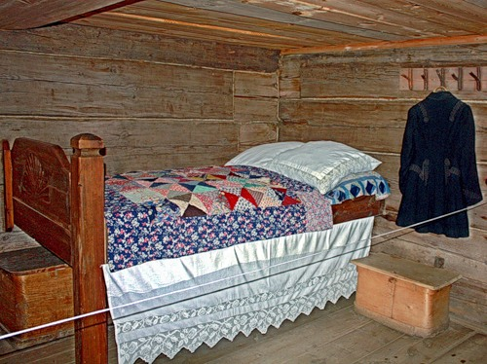
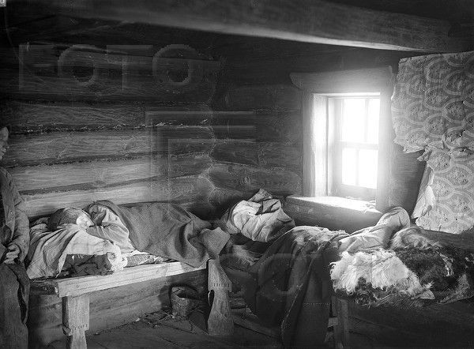

Slide 19
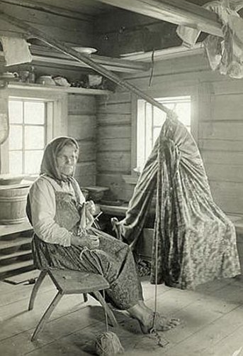
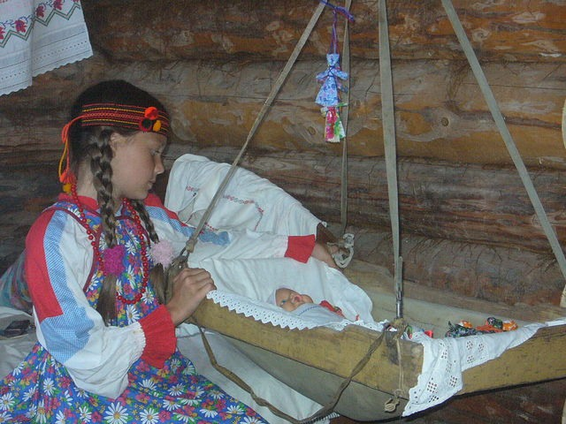
Для новорожденных подвешивали к потолку избы нарядную люльку.
Люльку укрепляли на гибком шесте к матице.

Slide 20
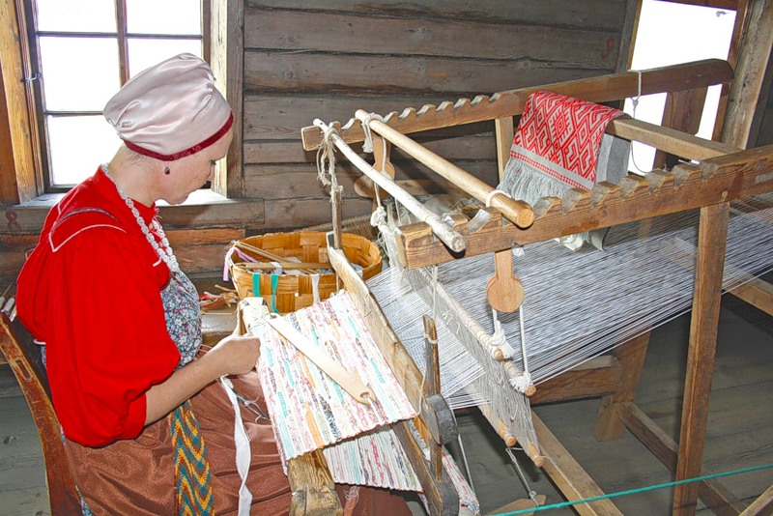
Почти в каждой избе имелся ткацкий стан – красно. На нем женщины ткали.

Slide 21
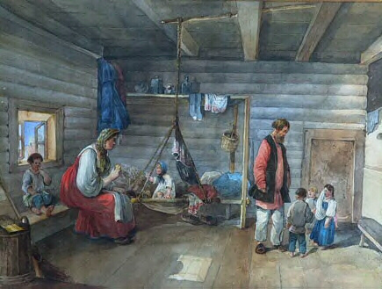
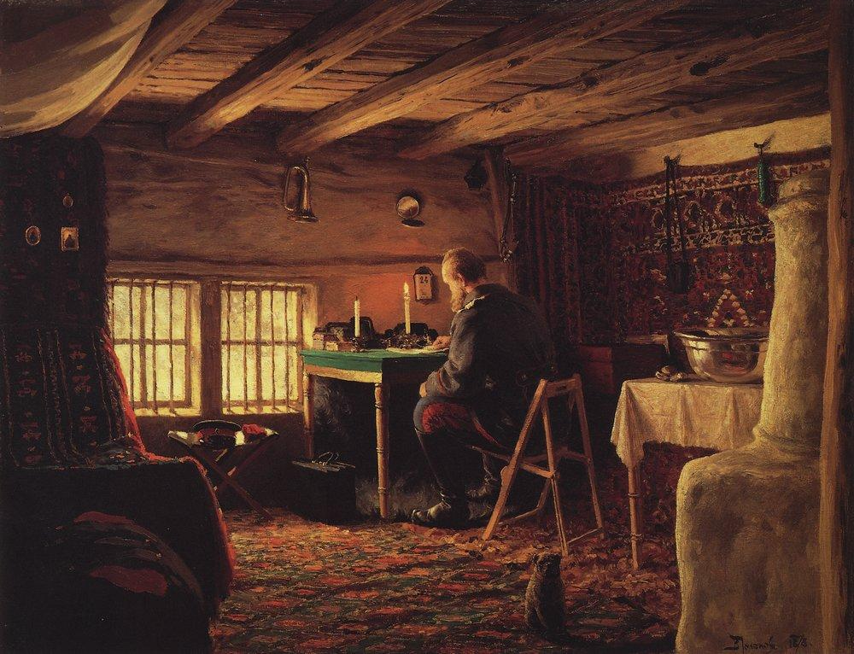
МОУ для детей дошкольного и младшего школьного возраста прогимназия №18 "Родничок" городского округа город Шарья Костромской области

Slide 22
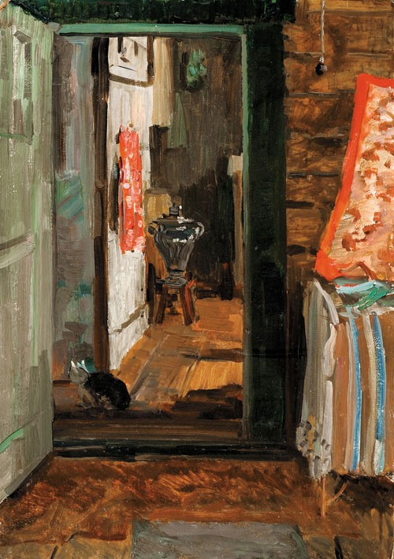
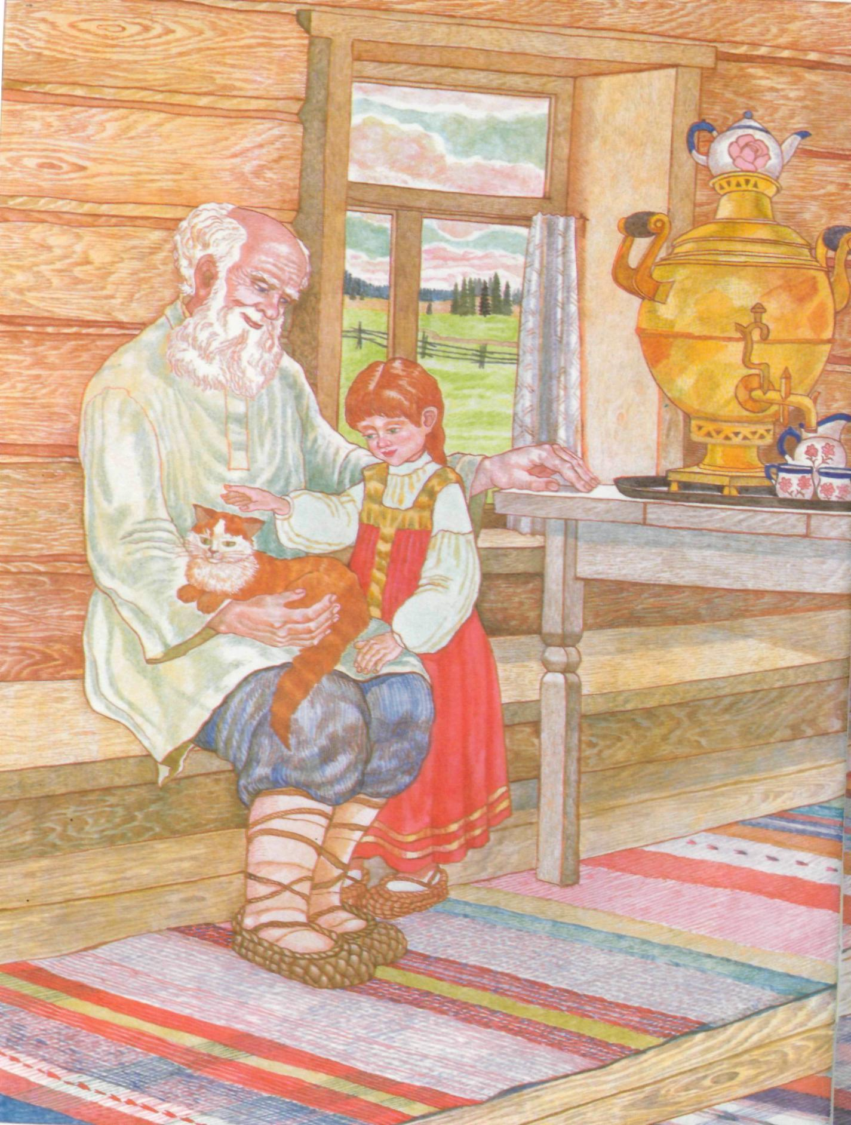

Slide 23
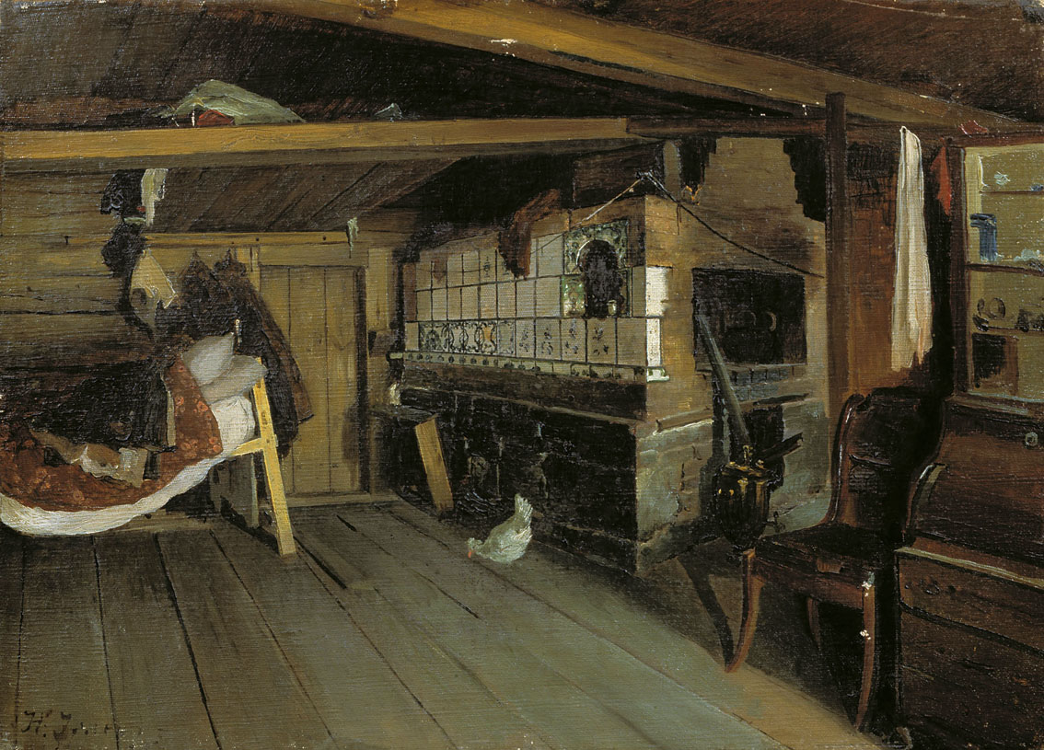
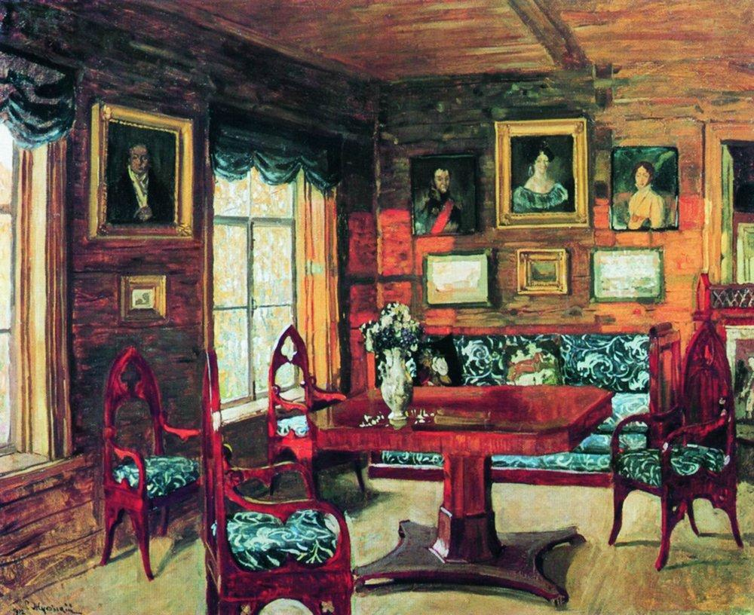

Slide 24
Интернет ресурсы:
www.google.ru (Музей – заповедник деревянного зодчества. Кижи.)
http://www.tch-krkam.edusite.ru/DswMedia/Izba.html
http://images.yandex.ru/yandsearch?rpt=simage&ed=1&text=%D1%83%D0%B1%D1%80%D0%B0%D0%BD%D1%81%D1%82%D0%B2%D0%BE%20%D1%80%D1%83%D1%81%D1%81%D0%BA%D0%BE%D0%B9%20%D0%B8%D0%B7%D0%B1%D1%8B%20%D0%B2%20%D0%BA%D0%B0%D1%80%D1%82%D0%B8%D0%BD%D0%B0%D1%85%20%D1%85%D1%83%D0%B4%D0%BE%D0%B6%D0%BD%D0%B8%D0%BA%D0%BE%D0%B2&p=1&img_url=forum.globus.tut.by%2Ffiles%2F_104_____oe_595.jpg

